Slide 1
муниципальное бюджетное образовательное учреждение гимназия с.Раевский Профилактика кибераддикции у детей и подростков
«Я и мой друг Интернет».
Проект разработан:
Педагог – психолог
МБОУ гимназия с. Раевский Михайлов Д.В.

Slide 2

Глобальная информационная сеть «Интернет»

Slide 3

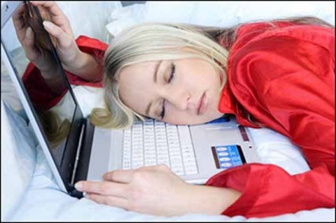
Помощник или враг ?

Slide 4
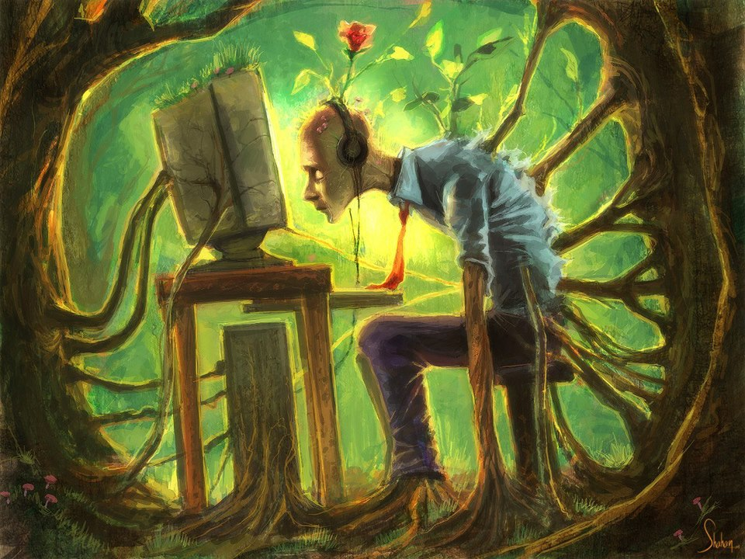
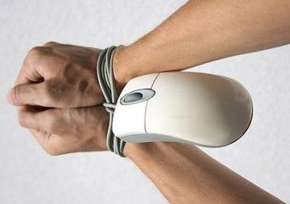
Интернет - зависимость или (кибераддикция)
Болезненное влечение к постоянному пребыванию в сети интенет, (получение удовольствия от пользования интернет –ресурсами , и дискомфорт при отсутсвии такой возможности)

Slide 5
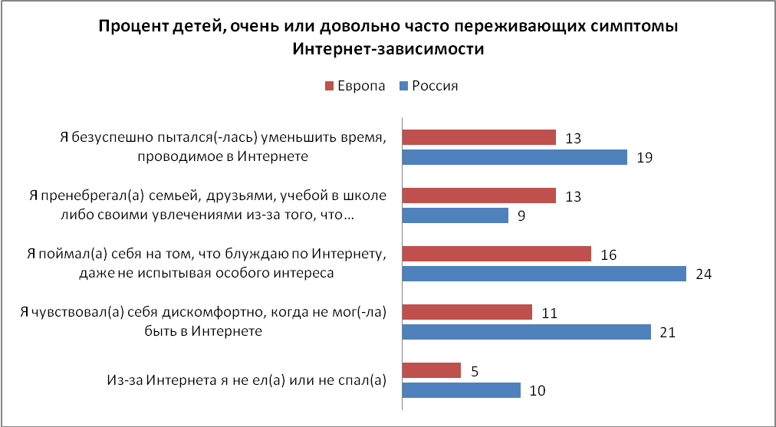
статистика
По неофициальным данным считают, что сейчас в нашей стране интернет – зависимыми являются около 10% пользователей.
Несмотря на отсутствие официального признания проблемы, интернет – зависимость принимается в расчет во многих странах мира, в том числе и в России.

Slide 6

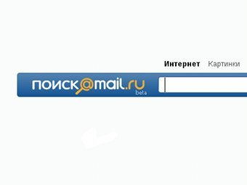


Виды интернет зависимости
Информационная (Навязчивый веб-серфинг — бесконечные путешествия по Всемирной паутине, поиск информации: новостные сайты, картинки , видео и прочее)

Slide 7
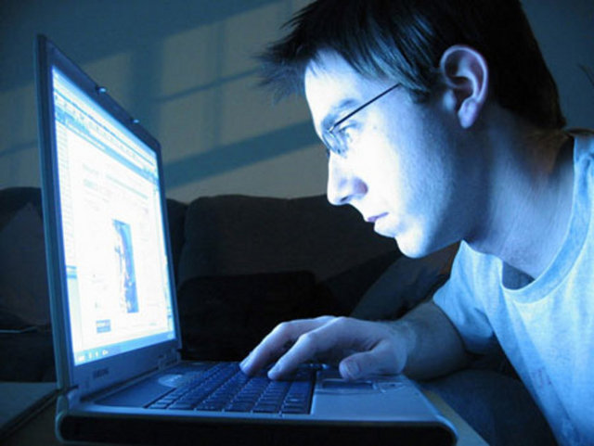
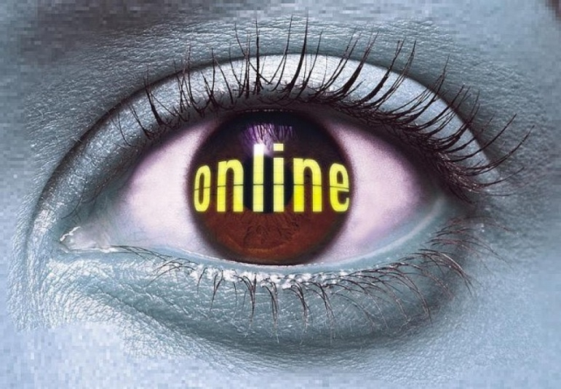

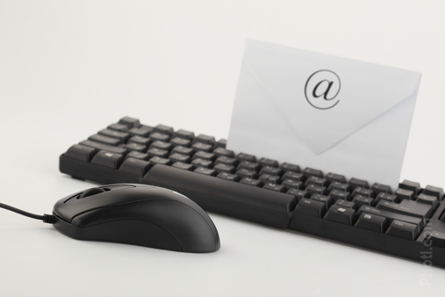
Виды интернет зависимости
Коммуникативная (пристрастие к виртуальному общению и виртуальным знакомствам — большие объёмы переписки, постоянное участие в чатах, веб-форумах, ICQ , избыточность знакомых и друзей в социальных сетях, «Вконаткте», Одноклассники», «Facebook», и др.

Slide 8

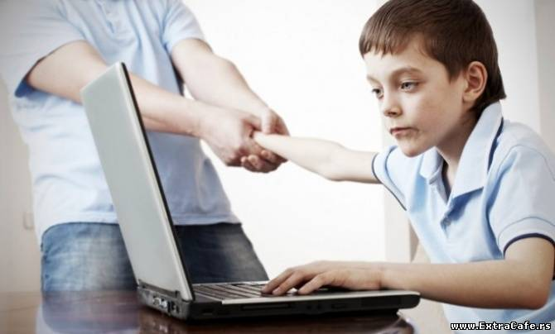
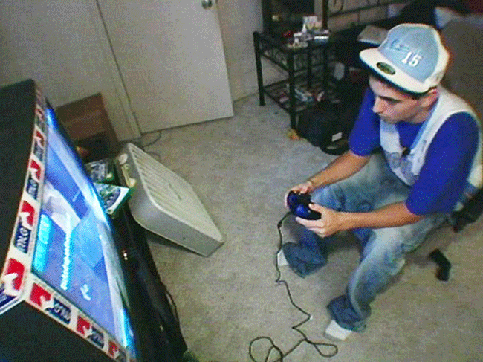
Виды интернет зависимости
Игровая зависимость, геймерство, (навязчивое увлечение компьютерными играми по сети), создание виртуальных персонажей, прохождение миссий, стратегий; время прохожднения иргы может достигать нескольких суток подряд.

Slide 9
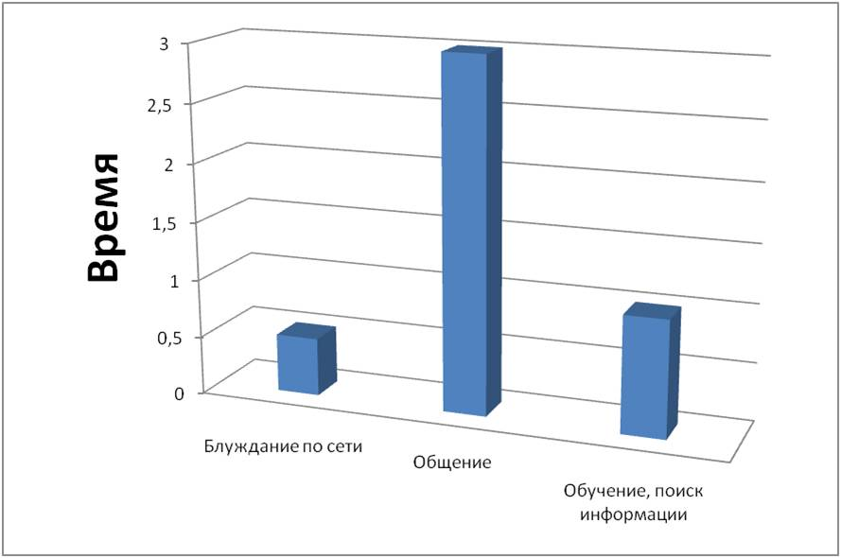
Распределение интернет – трафика по времени пребывания в сети

Slide 10

Факторы влечения к Интернету:
Доступность, и высокая скорость получения информации.
Анонимность передаваемой информации.
Больший уровень доверия к общению в он – лайн.

Slide 11
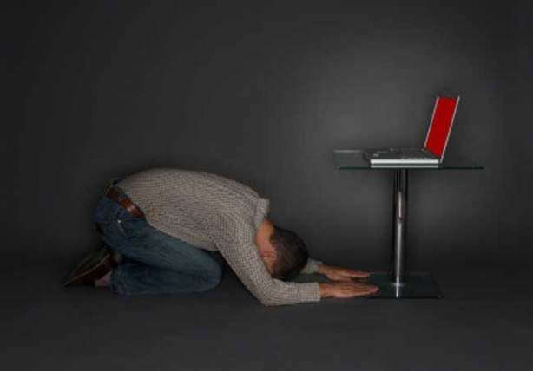
Последствия интернет – зависимости:
Проблемы с учебой.
Семейные проблемы (конфликты детско – родительских отношений, проблемы брака).
Нарушения дружеских отношений
Социальное отчуждение.
Финансовые проблемы.
Проблемы связанные с работой.
Физический вред здоровью (осанка, зрение).

Slide 12
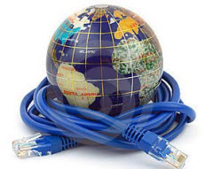
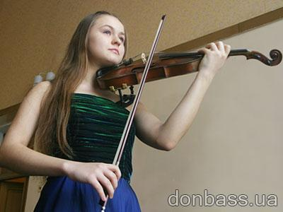
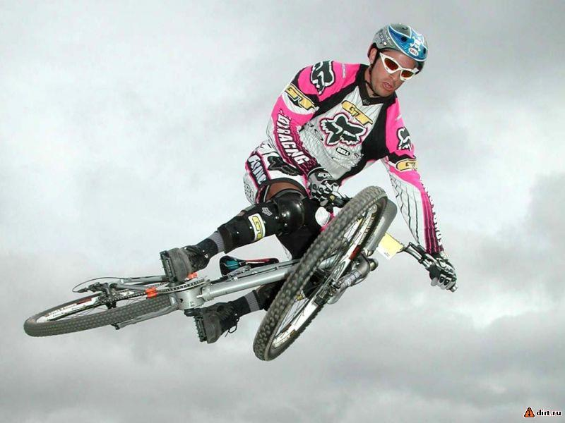
Пути преодоления проблемы:
Осознание наличия или опасности проблемы
Приобретение иной «зависимости» - здоровый образ жизни, активный досуг, творчество, увлечения.
Общаться с людьми в офф – лайне!

Slide 13

Пути преодоления проблемы:
Живое общение с близкими людьми...

Slide 14


Интернет – близкий друг!
Если научиться им пользоваться и соблюдать все правила , то для ВАС и ваших близких ИНТЕРНЕТ станет – территорией безопасности, а может быть даже и близким другом!!!

Slide 15
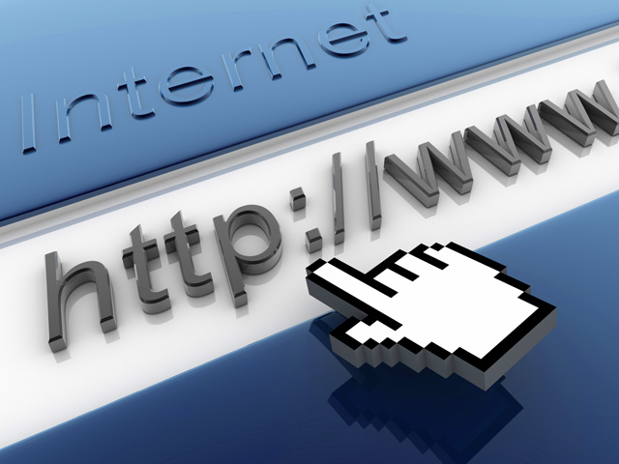

Интернет – мой помощник и партнер!
Он помогает мне добиваться успеха в делах, общаться с теми, кто мне дорог.
Найдет ответы на все вопросы.
С ним я чувствую себя уверенно в современном обществе!

Slide 16

INTERNET
«СПАСИБО ЗА ВНИМАНИЕ!»

